Slide 1
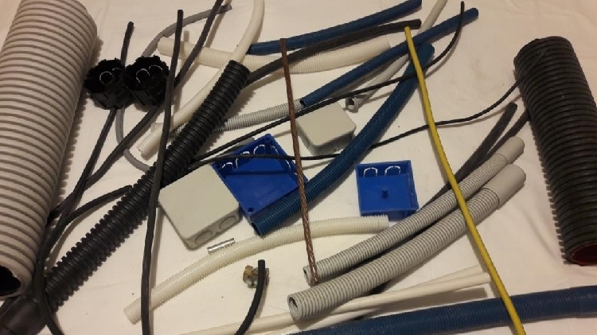
Επίδειξη & Χρήση Συνηθισμένου Υλικού Εγκαταστάσεων Χαμηλής Τάσης
Τομέας Ηλεκτρολογίας-Ηλεκτρονικής ΕΠΑΛ Πάρου
Α’ Μέρος
Εργαστήριο Ηλεκτρικών Εγκαταστάσεων
6^{η} Εργαστηριακή Άσκηση

Slide 2
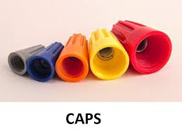
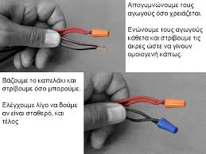
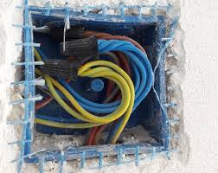
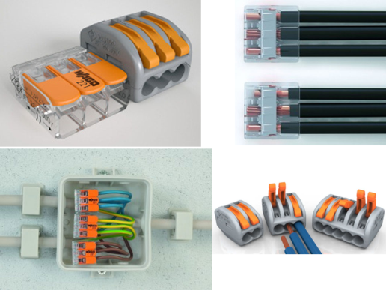
Κάψ (ή τερματικά καλωδίων)
Χρησιμοποιούνται για τη σύνδεση αγωγών και καλωδίων (ΜΕΣΑ ΣΤΑ ΚΟΥΤΙΑ ΔΙΑΚΛΑΔΩΣΗΣ)

Slide 3
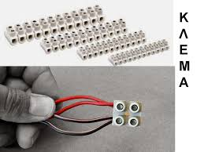
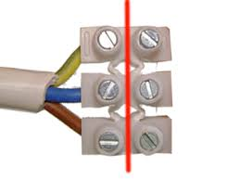
Κλέμες (ή Συνδετήρες)
Χρησιμοποιούνται για τη σύνδεση αγωγών (ΕΚΤΟΣ ΚΟΥΤΙΩΝ ΔΙΑΚΛΑΔΩΣΗΣ)
Πάνω τους (κλέμες) στερεώνονται τα απογυμνωμένα άκρα των αγωγών και ενώνονται αγώγιμα με βίδες στο εσωτερικό του πλαστικού (μονωμένου) μέρους τους

Slide 4
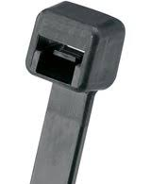
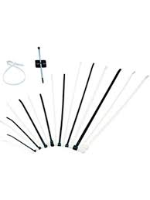
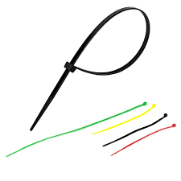
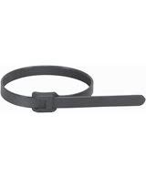
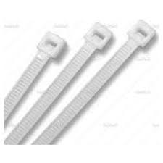
Δεματικά (ή κολλάρα δεσίματος ή ταϊ ραπ)
Χρησιμοποιούνται για το δέσιμο καλωδίων και αγωγών

Slide 5
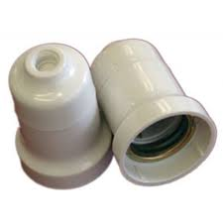
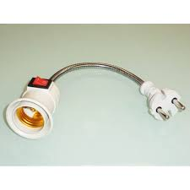
Ντουί (ή λυχνιολαβές)
Είναι εξαρτήματα των ηλ. κυκλωμάτων που χρησιμοποιούνται για τη στήριξη, την ασφαλή σύνδεση και αποσύνδεση των λαμπτήρων (λαμπών) με το ηλ. ρεύμα
Στη βάση τους υπάρχουν 2 επαφές, που συνδέονται η μία με τον αγωγό φάσης L (και συνδέεται εσωτερικά με τη βάση) και η άλλη με τον ουδέτερο N (και συνδέεται εσωτερικά στο πλαϊνό τοίχωμα δηλαδή στο σπείρωμα του βιδώματος της λάμπας

Slide 6
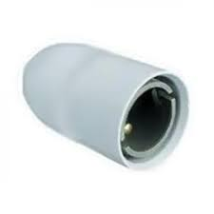
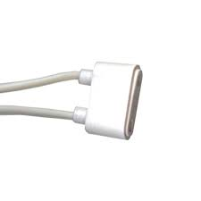
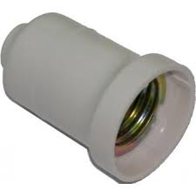
Ντουί (ή λυχνιολαβές)
Διακρίνονται ανάλογα με τον τρόπο σύνδεσής τους με τη λάμπα σε ΝΤΟΥΙ:
ΒΙΔΩΤΑ
ΜΠΑΓΙΟΝΕΤ
ΛΑΜΠΤΗΡΩΝ ΦΘΟΡΙΣΜΟΥ

Slide 7
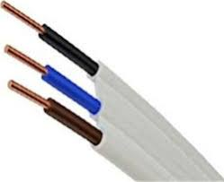
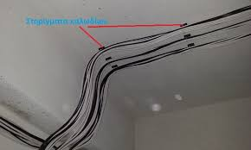
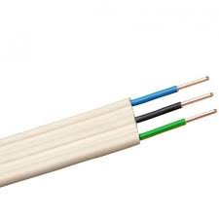
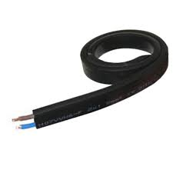
Πλακέ καλώδιο οροφής
Τα πεπλατυσµένα (πλακέ) οικιακά καλώδια εγκαθίστανται µέσα ή κάτω από επίχρισµα (σοβάς) της οροφής, το οποίο πρέπει να τα καλύπτει σε όλο το µήκος τους.

Slide 8
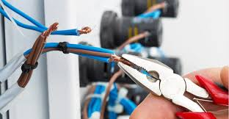
Και τώρα, η σειρά σας!!!

Slide 9
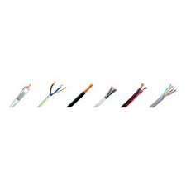
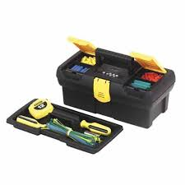
Αναγνώριση και Χρήση συνηθισμένου υλικού εγκαταστάσεων
Ανοίξτε τις εργαλειοθήκες σας και καταμετρήστε τα εργαλεία σας.
Συγκεντρώστε στον πάγκο εργασίας σας τα κατάλληλα υλικά που θα σας δοθούν στο εργαστήριο. Ακολουθείστε τις οδηγίες που θα σας δοθούν.

Slide 10
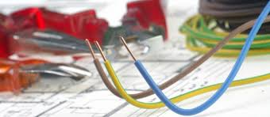
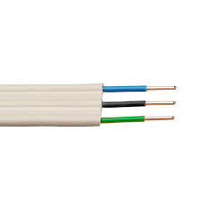
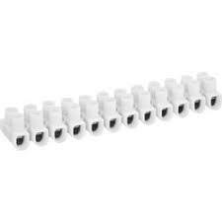
Αναγνώριση και Χρήση συνηθισμένου υλικού εγκαταστάσεων
Κόψτε με τον κόφτη σας ένα κομμάτι πλακέ καλωδίου οροφής 10 cm. Απογυμνώστε προσεκτικά τα άκρα των αγωγών του εσωτερικού του καλωδίου ΚΑΙ ΑΠΟ ΤΙΣ ΔΥΟ ΜΕΡΙΕΣ του πλακέ καλωδίου
Κόψτε επίσης με τον κόφτη δυο σειρές κλεμών 3 θέσεων

Slide 11
Αναγνώριση και Χρήση συνηθισμένου υλικού εγκαταστάσεων
Βιδώστε τις κλέμες που κόψατε στα απογυμνωμένα άκρα των αγωγών του πλακέ καλωδίου σας ΚΑΙ ΑΠΟ ΤΙΣ ΔΥΟ ΜΕΡΙΕΣ
Κόψτε επίσης με τον κόφτη δυο αγωγούς 1.5 mm μήκους 10cm και χρώματος μπλέ και καφέ

Slide 12
Αναγνώριση και Χρήση συνηθισμένου υλικού εγκαταστάσεων
Απογυμνώστε τα άκρα των παραπάνω αγωγών ΚΑΙ ΑΠΟ ΤΙΣ 2 ΜΕΡΙΕΣ. Βιδώστε τη μια μεριά κάθε αγωγού στη κλέμα που συνδέεται το πλακέ καλώδιό σας στο σωστό χρώμα
Βιδώστε τα ελεύθερα άκρα των αγωγών στο ντουί που θα σας δοθεί, ακολουθώντας τις οδηγίες των καθηγητών σας

